Slide 1
Государственное бюджетное учреждение здравоохранения «Краевая клиническая детская психиатрическая больница» г. ВЛАДИВОСТОК СТРАТЕГИЧЕСКОЕ ЗНАЧЕНИЕ РАЗВИТИЯ СЛУЖБЫ ПСИХИЧЕСКОГО ЗДОРОВЬЯ ДЕТЕЙ И ПОДРОСТКОВ В ПРИМОРСКОМ КРАЕ»
Докладчик
Горохова А.В.
Главный внештатный специалист детский психиатр ДЗ ПК
Главный врач
Врач психотерапевт высшей категории, врач психиатр

Slide 2
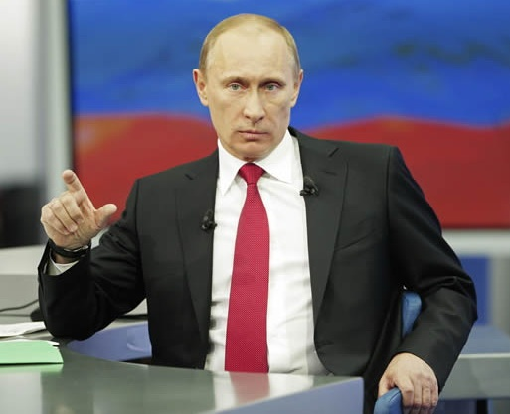
Государственный приоритет
В современном мире здоровье детей можно отнести в зону вопросов национальной безопасности страны и стратегическим вопросам развития любого государства. При этом вопросы психического здоровья подрастающего населения в последние годы становятся особенно актуальны.
из Федерального Закона
«О здравоохранении»

Slide 3
Роль детской психиатрии
Значение детской психиатрии очень мало распространено в широких кругах представления о важности детской психиатрии, ее задачах и значении в общей психиатрии , медицине в целом и участия в образовательном процессе.
К большому сожалению, наши дети первично попадают к врачам общей практики, неврологам и в коммерческие структуры, которые часто недооценивают, а иногда и просто не хотят замечать у детей нарушения, требующие направления ребенка на консультацию к детскому психиатру.
Специалист по детской психиатрии активно участвует в выборе образовательного маршрута ребёнка.
При этом следует отметить, что чем позже пациент попал на прием к детскому специалисту, чем позже были начаты лечение и коррекция психических нарушений у ребенка, тем менее эффективно это лечение и тем больше времени потребуется на то, чтобы скомпенсировать имеющиеся у ребенка проблемы, не допустив перехода заболевания в фазу устойчивых нарушений, зачастую не поддающихся медикаментозной и психологической коррекции и обучению данного ребёнка.
Notes:
Со времени последней появилась надежда, что в связи с постановкой на очередь в полном объеме вопросов детского воспитания и обучения изменится и положение детской психиатрии.

Slide 4
Стратегическое значение
Программа разработана в соответствии с Комплексным планом действий в области психического здоровья на 2013-2020 гг., принятым на сессии Всемирной ассамблеи здравоохранения и согласно Стратегии развития системы охраны психического здоровья в Российской Федерации (2019- 2025 г.).
В соответствии с данными ВОЗ, к 2020 году в мире психические расстройства войдут в первую пятерку заболеваний. За период с 2010 по 2015 гг. самая высокая общая заболеваемость психическими расстройствами отмечалась среди лиц 18-19 лет.
Особую озабоченность вызывает увеличение расстройств аутистического спектра, первичная заболеваемость которыми выросла на 42,4%.
За последние годы в России из-за психических расстройств на 13% возросло число инвалидов (более 1 млн.чел.- Казаковцев Б.А. с соавт., 2017).

Slide 5
В структуре первичной детской инвалидности по формам нарушений ведущие три позиции занимают: врожденные аномалии и пороки развития – 28,5% (2010 г. - 24,9%), психические расстройства – 20,9% (в 2010 г. – 17,3%) и болезни нервной системы – 19,1% (в 2010 г. - 19,8%).
В Приморском крае за 2014-2017 годы распространенность психических заболеваний среди детей и подростков 2-3 случая на 1000 детей, из них инвалидность по причине психических заболеваний у 3-4% болеющих - по статистическим данным и по данным стандартизованного исследования - 15-30 случаев заболеваний на 1000 детей.

Slide 6
Стратегическое значение
Популяционная задача снижения уровня распространенности суицидального поведения требует формирования и развития эффективных территориальных систем по укреплению психического здоровья детей и молодежи на уровне страны, округа, региона, муниципалитета.
На основе эпидемиологической оценки суицидальных, агрессивных, общественно опасных тенденций у несовершеннолетних территориальные службы психического здоровья (здравоохранения, образования, социальной защиты и другие) получают возможность планировать ресурсы, вносить организационные и структурные изменения, развивать и предоставлять необходимые технологии по их превенции, своевременной и квалифицированной помощи и реабилитации.

Slide 7
На региональном уровне предложены подходы по выявлению предикторов формирования инвалидизирующих психических расстройств у детей и система мер по предотвращению их развития.
Представлены система комплексного непрерывного сопровождения детей с расстройством аутистического спектра
Опыт организации работы психологического центра «Мир ребёнка» в рамках межведомственной профилактики кризисных состояний
Проблемы развития и поведения детей с особенностями психики имеют междисциплинарный характер и часто включают в себя помимо медицинских психологические, социальные и правовые аспекты

Slide 8
Проблемы развития и поведения детей с особенностями психики имеют междисциплинарный характер и часто включают в себя помимо медицинских психологические, социальные и правовые аспекты

Slide 9
« Один маленький шаг для ребенка, один гигантский скачок для семьи…»

Slide 10
ГБУЗ ККДПБ является уникальным учреждением здравоохранения и единственным профильным специализированным учреждением в Приморском крае и Дальневосточном Федеральном округе по оказанию медицинской помощи детям с различными нарушениями в области психического здоровья

Slide 11
История развития
Создана в 1992 году.
В 2013 году организовано диспансерное отделение
В 2014 году организовано амбулаторное медико-реабилитационное подразделение
В 2014 году переименована «Краевая клиническая детская психиатрическая больница»
В 2015 году создано отделение «Телефон Доверия», отделение кризисной помощи « Мир ребёнка»
В 2016 году- Дневной стационар
В штате- врачи психиатры, врачи психотерапевты, клинические психологи, дефектологи, логопеды, олигофренопедагог, воспитатели, массажист, физиотерапевт, педиатр, лабораторное и генетическое исследования
Notes:
ГБУЗ «ККДПБ» обслуживает детское и подростковое население Владивостокского, Артёмовского округов, Надежденский район, а также все территории края по направлениям врачей и самостоятельном обращении. Общая численность- 329 930 тысяч детей и подростков. Динамика развития больницы такова- в 2013 году амбулаторное психиатрическое и амбулаторно психотерапевтическое отделения реорганизованы в единое диспансерное отделение, где на одной территории дети и родители получают комплексную помощь. В 2014 году согласно Прикакзу МЗ РФ 566н организовано и успешно функционирует амбулаторное медико-реабилитационное отделение. Более подробно его работу мы осветим чуть позже. В этом году нашей больнице присвоен статус Клинической.

Slide 12
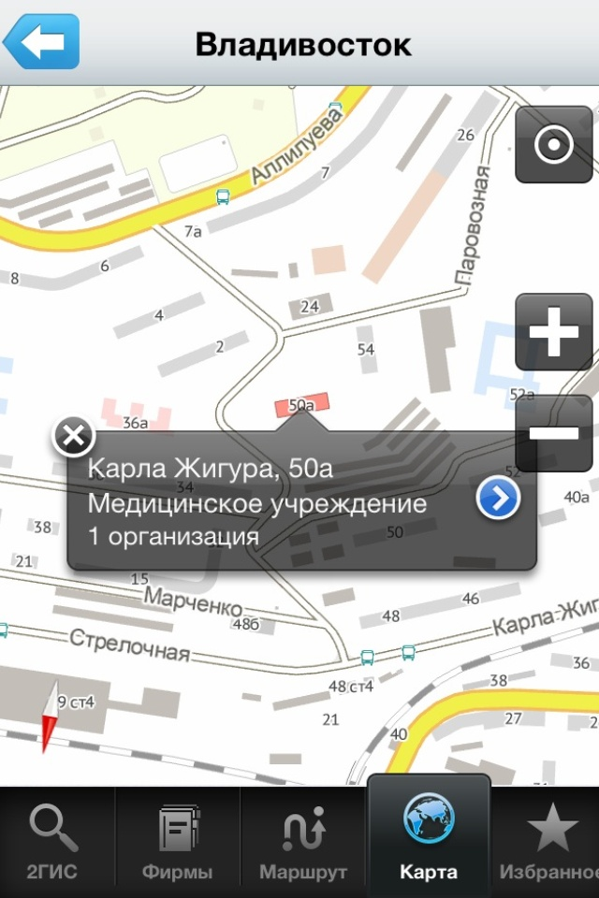
Больница расположена в глубине жилого микрорайона, доступна для жителей города и края.

Slide 13
Основные направления работы: Расширение спектра стационарзамещающих видов помощи
Лечение задержек развития, логоневрозов
Лечение шизофрении
Психотерапия психосоматических заболеваний у детей и подростков
Психотерапия кризисных состояний
Психотерапия нарушений адаптации у детей и подростков
Психологическое консультирование
Психологическое, патофизиологическое, нейропсихологическое тестирование
Нейрореабилитация детей с заболеваниями РАС
Абилитация

Slide 14
Основные формы работы
Стационарная психиатрическая помощь детям до 15 лет
Амбулаторная психиатрическая и психотерапевтическая помощь детям до 18 лет
Амбулаторная медико-реабилитационная помощь(включая медико-социальную помощь) детям до 18 лет и семьям
Телефонное консультирование
Кризисная помощь

Slide 15
Структура больницы
Стационарное отделение на 45 коек (с 3 до 15 лет)
Диспансерное отделение (психотерапевтическое и психиатрическое)- для жителей города и края
Амбулаторное медико-реабилитационное отделение
Дневной стационар 30 коек
Педагогический блок- логопед-дефектолог, воспитатель.
Школа с 1го по 9 класс

Slide 16
Какими заболеваниями занимается Детский психиатр
Психиатр сосредоточен на психических функциях человека: восприятии, памяти, мышлении, эмоциональных переживаниях, - и если эти психические функции заметно нарушаются, расстраиваются, то психиатр знает, как привести их в норму. Кроме того, психиатры занимаются лечением и психосоматических заболеваний, таких как астма, диабет, заболевания щитовидной железы, язвенная болезнь и некоторые другие.

Slide 17
Задержка психо-речевого развития
Симптомы психических нарушений, детский аутизм
Нарушение поведения у детей, гиперактивность
Умственная отсталость у детей
Психические нарушения эндогенного круга, шизофрения
Нарушения пищевого поведения
Часто и длительно болеющие дети
Нарушения школьной адаптации
Кризисные состояния- попытки суицида, состояния после изнасилования, состояния после травм, разводы родителей и т.п.

Slide 18
Вывод: Отмечается доказательный рост освидетельствований с установлением статуса ребёнка инвалида с ментальными нарушениями. Что влечёт за собой медико-экономическое и социальное экономическое бремя для краевого и федерального) бюджета.

Slide 19
Вывод: Таким образом, мы видим что основное бремя падает на старший дошкольный и младший школьный возраст детей- 60,5%. Из общего количества детей, требующих Адаптированных образовательных маршрутов абсолютное количество падает на детей с Ментальными нарушениями- 83%

Slide 20
Таким образом, мы видим потребность в раннем выявлении и в раннем получении специализированной медицинской помощи. Также данные показатели говорят о возрастании потребности в данном виде помощи, о снижении стигмации детской психиатрической службы, о необходимости приведения материально-технического оснащения учреждения по Приказу Минздравсоцразвития №566 «О порядках…

Slide 21
Таким образом, увеличивается количество детей, которым необходима реабилитационная специализированная помощь по профилю «Психиатрия».
Детская психиатрическая помощь- единственная служба, находящаяся на стыке медицины, образования, социальной сферы. Вовремя начатая терапия позволяет до 30% детей к 7 летнему возрасту вернуть в нормальное социальное русло.

Slide 22
Межведомственное взаимодействие
Учреждение несёт большую социальную нагрузку- по вопросам раннего выявления заболевания-с 2-хлет на профилактических осмотрах, лечении, оказании помощи раннего вмешательства, абилитации детей, реабилитации, оказании кризисной помощи при суицидах и попытках суицидов; психическом, физическом, сексуальном насилии относительно детей и подростков.
Заключены соглашения о сотрудничестве :
1. Следственным комитетом ПК
2. Межведомственной комиссией по делам несовершеннолетних (согласно ФЗ №120)
3. ТГМУ
4. МОУ ЦДиК «Коррекция»

Slide 23
Медико-экономическая эффективность работы
По результатам профилактических осмотров детей смотров впервые выявлено 25,3% заболеваний детей от всех зарегистрированных заболеваний. В структуре заболеваний преобладают: психические расстройства и расстройства поведения (19,5% т всех зарегистрированных заболеваний), болезни нервной системы (11%) болезни костно-мышечной системы и соединительной ткани(18,3%), болезни эндокринной системы, расстройства питания и нарушения обмена веществ(7,6%), болезни органов пищеварения (13%), болезни органов дыхания (3,8%), врожденные аномалии (пороки развития), деформации и хромосомные нарушения (2,9%).
Медико-экономическая эффективность работы детского психиатра включает в себя экономическую эффективность как в разделе прямых затрат, так и непрямых( косвенных).
Стоимость содержания (обучения) 1 ребёнка в год(расчетные цифры 2018 года)-
- в дошкольном учреждении 99,630 тысяч рублей
-в общеобразовательной школе- 82, 62 тыс. рублей
-специальной(коррекционной) школе –интернате- 648, 81 тыс. рублей.
Непрямая медико-экономическая эффективность будет складывается из стоимости ВВП работающей мамы, снижении бремени по социальным выплатам( пенсия ребёнку-12402,72руб), компенсациям родителям( 8019,0 руб) , выплаты субъекта (2673,0 руб), компенсации коммунальных расходов( 2430,0руб) . Итого в месяц- 28 104,16 руб.
Итого в год- 337 249,92 руб.
Таким образом своевременная диагностика и лечение, абилитация и реабилитация детей позволит предотвратить и(или) уменьшить раннюю инвалидизацию детей, предотвратить увеличение обучающихся по специальным коррекционным программам, иметь возможность возвращать часть детей в возрастную норму. Снятие инвалидности 12 детям, составляет 6 794 280 рублей в год. За 5-8 лет это составит- от 28 960 000 до 44 736 000 рублей ( при снятии с инвалидности с 10-13 лет).

Slide 24
Кадровый потенциал
Врачи психиатры
Психотерапевты
Клинические психологи
Логопеды-дефектологи
Психиатр-гомеопат
Массажист
Физиотерапевт
Воспитатель-дефектолог
Олигофренопедагог
Специалист по музыкальной ритмики
Социальный работник

Slide 25
Многоуровневая система оказания помощи
Стационарное отделение на 45 коек
Диспансерное
Диспансерное отделение- детские психиатры, психотерапевты, клинические психологи, логопеды дефектологи.
Профилактические осмотры- выявление психических расстройств на ранних этапах развития
Детская психиатрическая помощь
Диспансерное отделение
Дневной стационар
на30 коек
Амбулаторное медико-реабилитационное отделение-
клиничекие психологи, логопед-дефектолог, олигофренопедагог, психотерапевт
Notes:
С другой стороны, отмечается неуклонный рост детей и подростков с непсихотическими формами психической патологии и нарушениями поведения, в формировании и динамике которых социальные факторы играют ведущую роль. Тем самым необходимо учитывать психосоциальную помощь в комплексной психиатрической помощи детям, когда учитываются социальные аспекты психического расстройства.

Slide 26
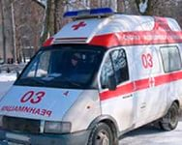
Многоуровневая система
Детский психиатр амбулаторной службы
Стационарное отделение
Психотерапевтическая амбулаторная служба
Медико-Реабилитационное отделение
Профилактические осмотры
самостоятельное обращение
Направления от врачей других специальностей
Специализированное лечение
Психотерапия
Психологическая коррекция
Логокоррекция
Физиотерапия
Обучение по школьной программе
Контроль назначенного лечения
Психотерапия
Психологическая коррекция
Групповая работа
Родительский клуб
Психокоррекционная работа.
Группы социальной поддержки
Нейропсихологическое тестирование
Логопед, дефектолог
Таким образом, ребёнок под контролем специалистов 6 месяцев
Активно сотрудничает в МОУ ЦДиК «Коррекция»

Slide 27
целью программы является формирование современной системы охраны психического здоровья населения Приморского края, основанной на принципах непрерывности жизненного цикла человека, доказательной медицины, единства профилактики, лечебного и реабилитационного процесса, межведомственного взаимодействия всех ветвей власти и секторов экономики, государственно-частного партнерства, сотрудничества всех слоев и структур общества, включая некоммерческие и волонтерские организации, религиозные конфессии и другие группы населения.

Slide 28
К какому специалисту направляется ребёнок после осмотра детского психиатра
Если ребёнок неверно воспринимает звуки речи и неправильно их произносит, что и отражается на письме, ему нужна помощь логопеда.
Если ребёнок пишет с ошибками из-за того, что у него снижена мотивация к обучению, он испытывает стресс из-за конфликтов с одноклассниками или страх при изучении нового материала, ему нужен клинический психолог.
Если причина в неправильном зрительном восприятии или запоминании образа буквы, несформированности пространственных представлений или недоразвитии моторики, ему требуется нейропсихолог.
Если у ребёнка какое-либо соматическое заболевание или проводится абилитационная и реабилитационная программа- ему требуется бригадная помощь во главе с психотерапевтом

Slide 29
К какому специалисту направляется ребёнок после осмотра детского психиатра
если у ребёнка была черепно-мозговая травма, менингит, энцефалит и прочие проблемы, могущие повлиять на состояние высших психических функций, и Вы хотите понять, как эти недуги отразились на работе мозга сына или дочери;
если Вы волнуетесь, соответствует ли развитие ребёнка возрастным нормативам;
если Вы хотите больше узнать об индивидуальных особенностях развития ребёнка: какие стратегии и приёмы обучения ему больше подходят, как он запоминает и усваивает информацию, как организовано его восприятие и т.д.
названные специалисты работают вместе, и каждый решает имеющуюся у ребёнка проблему со "своей" стороны.

Slide 30
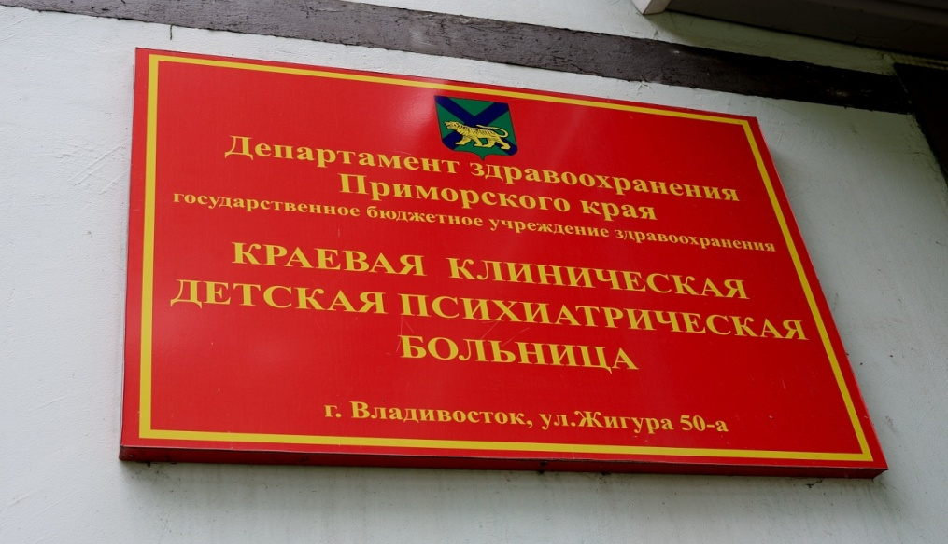
Спасибо за внимание!
Стационарное отделение
Жигура 50а , 8(423) 220-32-00
Амбулаторное медико-реабилитационное отделение
Жигура 46, 8(423) 220-82-28
Диспансерное отделение
Днепровская 45, 8(423) 236-05-27
Кризисно-адаптационный центр «Мир ребёнка»
Жигура 50а, 207-70-75
Всероссийский детский телефон доверия 8-800-2000-122
сайт учреждения
https://kkdpbvl.wixsite.com/kkdpb

